Slide 1
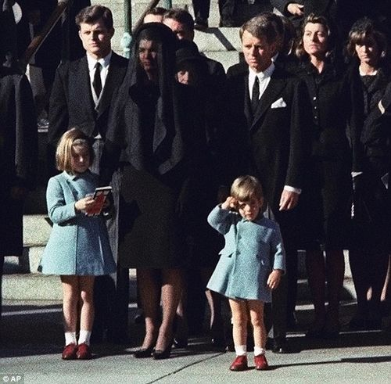
viuda
Cuando JFK murió, Jackie Kennedy se hizo…

Slide 2
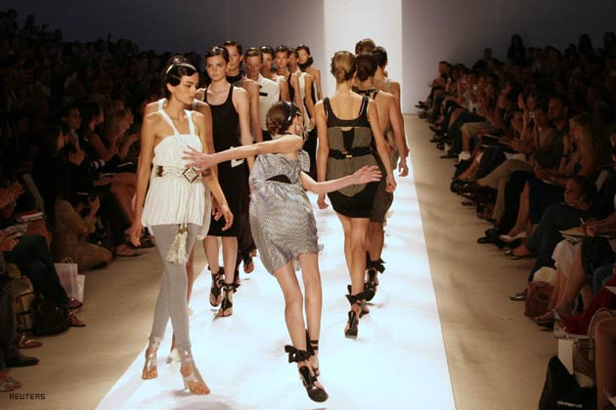
vergüenza
La modelo se cayó durante el desfile de modas. Ella está bien peo tiene mucha…

Slide 3
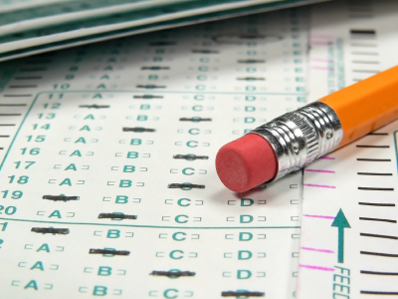
ansioso
Voy a recibir los resultados de mis SAT’s esta tarde. Estoy…

Slide 4
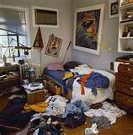
hartos
Mi hermana no limpia su cuarto nunca. No ayuda con los otros quehaceres. Mis padres están…

Slide 5
odiar
El contrario de amar

Slide 6
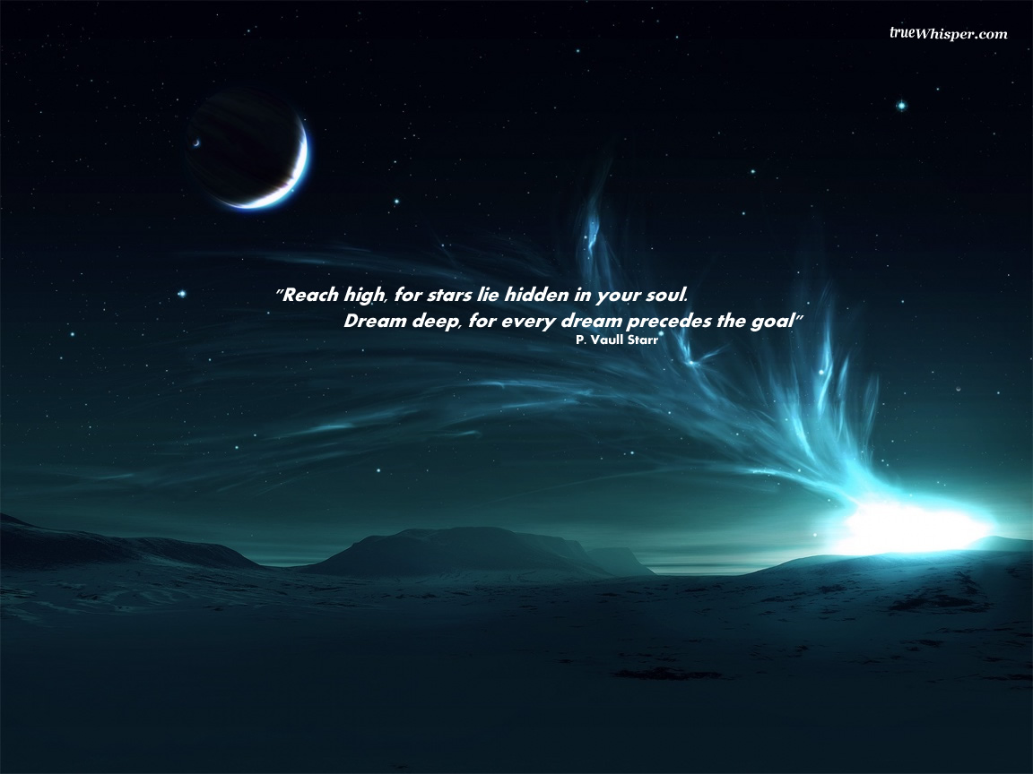
soñar con
Tener la esperanza (hope)

Slide 7
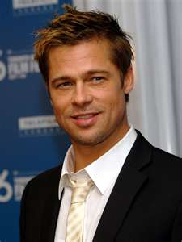
emocionada
Voy a conocer a mi actor favorito. Estoy muy…

Slide 8
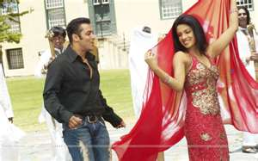
coquetear
El sinónimo de ligar

Slide 9
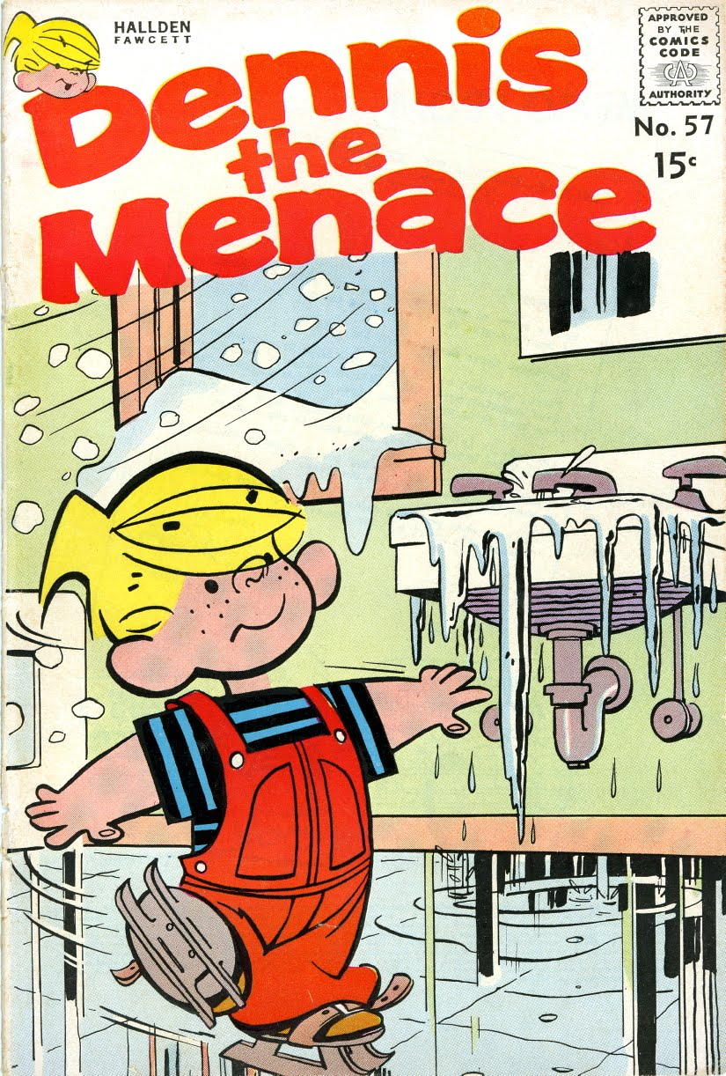
se pone pesado
Mi hermanito va a mi dormitorio y no quiere dejarme en paz. Este muchacho…

Slide 10
celosa
Jorge está coqueteando con esta chica. Su novia Susana está disgustada y muy…

Slide 11
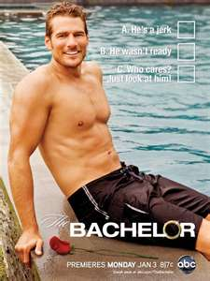
soltero
No se casó nunca. Es…

Slide 12
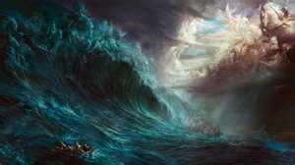
tempestuoso
El contrario de tranquilo es…

